Slide 1
Standards Minimums pour la Protection de l’Enfance dans l’Action Humanitaire. - SMPE -
INTRODUCTION
Notes:
Facilitateurs:
Cette présentation est destinée à tous les utilisateurs potentiels des SMPE. Il s’adresse principalement au personnel de la protection de l’enfance. Pensez donc à élargir certaines questions ou à fournir davantage de détails si des collègues d’autres secteurs se joignent à vous.
On suppose que le groupe compte environ 20 personnes et que tout le monde dans la salle se connaît (peut-être des collègues de votre agence ou du groupe de coordination). Sinon, ajoutez 5 minutes pour des introductions rapides.
PREPAREZ: un tableau de papier avec les objectifs de la session
A la fin de la session, les participants seront capables de :
Décrire la structure des SMPE et spécialement du Standard 1
Montrer comment et pourquoi on utilise le manuel
REMARQUE : si vous avez déjà effectué une session, ignorez les diapositives 2 et 8
ASTUCE : Les diapositives sont animées -> à chaque clic vous faites apparaître quelques mots, un titre ou une image sur la diapositive. Lisez les notes correspondantes dans les notes de l'animateur, avant de montrer le contenu suivant, afin que les participants aient le temps de traiter ce qui est dit et de lire chaque point.

Slide 2
But des Standards
Référence pour le CPHA
Outil de collaboration inter-agences
Liens avec la Norme Humanitaire Fondamentale (CHS)
Contextualisation pour l’appropriation locale
But:
qualité et redevabilité des programmes
impact sur la protection et le bien-être des enfants
Les SMPE aspirent à opérationnaliser les droits des enfants et des adolescents dans la pratique de la réponse humanitaire.
Notes:
Les donateurs, les gouvernements locaux, les collègues d'autres secteurs et nos bénéficiaires eux-mêmes veulent savoir ce que nous faisons et pourquoi. Les SMPE / « CPMS » sont notre référence. Ils sont le principal moyen d'opérationnaliser ou de concrétiser les droits de l'enfant dans la pratique de l'intervention humanitaire.
Il s'agit d'un outil collaboratif et inter-agences, qui s'articule avec d'autres initiatives, telles que les normes humanitaires fondamentales et les normes d'inclusion humanitaire.
Chaque fois que cela est pertinent, les SMPE/ CPMS s'alignent sur les 7 stratégies d'INSPIRE pour mettre fin à la violence contre les enfants - les icônes de l'initiative sont d'ailleurs dispersées dans le texte. En outre, la norme humanitaire fondamentale sur la qualité et la responsabilité est mise en évidence dans l'introduction et résonne dans tout le manuel.
La contextualisation est encouragée et peut créer une appropriation des normes à tous les niveaux. Elle permet à un large éventail d'acteurs de mieux comprendre la protection de l'enfance dans un contexte spécifique. Les groupes de coordination nationaux sont donc encouragés à adapter les SMPE. Veuillez en discuter avec vos collègues au niveau local, puis demandez conseil à l'équipe mondiale du CPMS. Regardez la vidéo de contextualisation sur la chaîne youtube de l'Alliance.
ENCADRÉ : Les SMPE visent à améliorer la qualité et la responsabilité de notre programmation et à accroître l'impact pour la protection et le bien-être des enfants dans l'action humanitaire (contextes de déplacement interne et de réfugiés), en établissant des principes, des preuves, une prévention et des objectifs communs à atteindre. Ils constituent une synthèse des bonnes pratiques et de l'apprentissage à ce jour

Slide 3
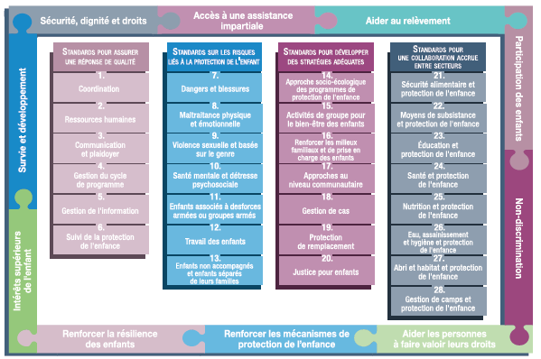
PRESENTATION
Notes:
Voici une présentation de la structure des SMPE : il y a 28 Standards répartis en quatre piliers, et les 10 principes de la protection de l’enfance dans l’action humanitaire y sont intégrés.
Vous trouverez cette présentation à la fin des SMPE. Elle permet de trouver rapidement le ou les sujets qui vous intéressent dans le guide. »
Cette présentation se concentre sur le Pilier 1 : Standards pour assurer une réponse de qualité

Slide 4
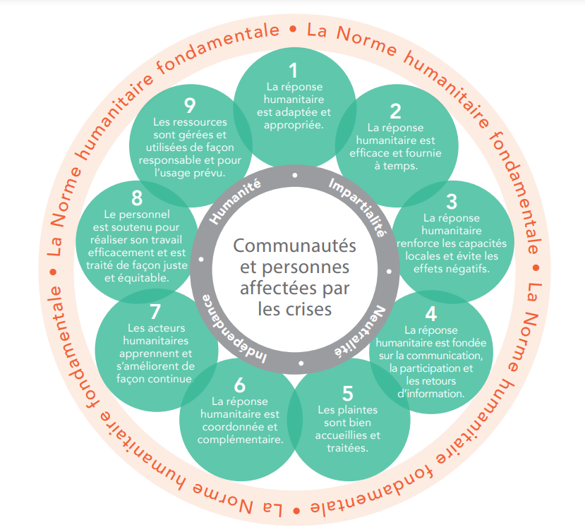
Pilier 1 – pour garantir une réponse de qualité
Essentiels à tous les domaines de programmation de la PE
Applicables à tous les contextes et situations
pendant les phases de préparation et d’intervention
Liés à la Norme humanitaire fondamentale de qualité et de redevabilité
Partout: Emphase sur la sauvegarde de l’enfance et de la prévention
Notes:
Le premier pilier de Standards porte sur la qualité des interventions : ils sont communs à tous les domaines entourant les programmes de protection de l’enfance et sont applicables à tous les contextes et situations, pendant les phases de préparation et d’intervention. Ils sont TOUS essentiels pour atteindre le niveau de qualité que nous visons en tant que praticiens.
Ces Standards doivent être utilisés avec tous les autres (7 à 28).
Ils sont directement liés à la Norme humanitaire fondamentale de qualité et de redevabilité, la complètent et doivent être utilisés avec celle-ci.
De plus, les SMPE soulignent l’importance de la sauvegarde de l’enfance et de la prévention de l’exploitation et des abus sexuels, et les indiquent tout au long des documents à l’aide d’une icône spécifique.
Sujet de discussion : Quelqu'un peut-il nommer les Standards du Pilier 1 ?
-----------------------**--------------------
Notes pour l'animateur, pour expliquer plus en détail le contenu de la diapositive :
Informations générales sur les 9 engagements du CHS :
La Norme humanitaire fondamentale de qualité et de redevabilité (CHS pour son sigle en anglais) définit neuf engagements que les organisations et les individus engagés dans la réponse humanitaire peuvent utiliser pour améliorer la qualité et l’efficacité de l’assistance qu’ils fournissent. Elle facilite aussi une redevabilité accrue envers les communautés et les personnes affectées par les crises qui, sachant à quoi se sont engagées les organisations humanitaires, pourront leur demander des comptes. En tant que norme fondamentale, le CHS décrit les éléments essentiels d’une action reposant sur les principes humanitaires, redevable à tous les acteurs et répondant aux exigences de qualité.
Les communautés et les personnes affectées par les crises reçoivent une assistance adaptée et appropriée à leurs besoins. Critère de qualité : la réponse humanitaire est adaptée et appropriée.
Les communautés et les personnes affectées par les crises ont accès à temps à l’assistance humanitaire dont elles ont besoin. Critère de qualité : la réponse humanitaire est efficace et fournie à temps.
Les communautés et les personnes affectées par les crises ne sont pas affectées de manière négative par l’action humanitaire et sont mieux préparées, plus résilientes et moins vulnérables grâce à celle-ci. Critère de qualité : la réponse humanitaire renforce les capacités locales et évite les effets négatifs
Les communautés et les personnes affectées par les crises connaissent leurs droits, ont accès à l’information et participent aux décisions qui les concernent. Critère de qualité : la réponse humanitaire est fondée sur la communication, la participation et les retours d’information
Les communautés et les personnes affectées par les crises ont accès à des mécanismes sûrs et réactifs pour traiter leurs plaintes. Critère de qualité : les plaintes sont bien accueillies et traitées.
Les communautés et les personnes affectées par les crises reçoivent une assistance coordonnée et complémentaire. Critère de qualité : la réponse humanitaire est coordonnée et complémentaire
Les communautés et les personnes affectées par les crises sont en droit d’attendre une assistance en constante amélioration, grâce à la réflexion des organisations et aux enseignement tirés de leurs expériences. Critère de qualité : les acteurs humanitaires apprennent et s’améliorent de façon continue.
Les communautés et les personnes affectées par les crises reçoivent l’assistance dont elles ont besoin de la part d’un personnel et de volontaires compétents et bien gérés. Critère de qualité : le personnel est soutenu pour réaliser son travail efficacement et est traité de façon juste et équitable
Les communautés et les personnes affectées par les crises sont en droit d’attendre des organisations qui les assistent qu’elles gèrent leurs ressources de manière efficace, efficiente et éthique. Critère de qualité : les ressources sont gérées et utilisées de façon responsable et pour l’usage prévu

Slide 5
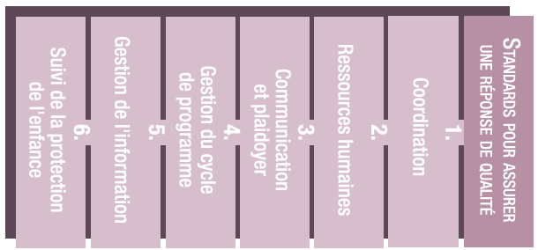
Pilier 1 – description des Standards
St. 1: Coordination
Réponses fondées sur des principes et efficaces/cohérentes
Réponse interinstitutionnelle ou multisectorielle
Responsabilité partagée
St. 2 : Ressources humaines
Compétences et expérience nécessaires
Processus, procédures et politiques de ressources humaines
Sauvegarde
St. 3: Communications & plaidoyer
Dignité, intérêts supérieurs et sécurité
Voix et autonomisation des enfants
Notes:
Facilitateurs: Selon le groupe que vous encadrez, les domaines d’intérêt des personnes qui le constituent, les programmes que vous privilégiez, le contexte ou le temps dont vous disposez, vous pouvez sélectionner un ou deux Standards clés pour chaque pilier.
Cela peut être très familier pour votre public ou quelque chose d'assez nouveau, veillez à préparer vos commentaires en conséquence
Standard 1 : La coordination
Appelle toutes les personnes impliquées dans la protection des enfants et des adolescents à se mettre d'accord sur un ensemble d'objectifs communs et une division du travail, et à coordonner leurs actions pour protéger tous les enfants affectés de manière opportune et efficace, afin d'assurer l'efficacité et l'efficience.
Il aide à créer une réponse interinstitutions ou multisectorielle qui renforce les systèmes de protection de l'enfance à long terme.
Il existe différentes structures de coordination selon les différents contextes (réfugiés et personnes relevant de sa compétence/PDIP ou situations mixtes) [→ icône de déplacement]. Si le leadership de la coordination dépend du contexte, quel que soit le contexte, nous devrions avoir une certaine coordination entre les acteurs. C'est une responsabilité partagée. Les acteurs nationaux et locaux ont également un rôle essentiel à jouer dans la coordination, pour établir des liens, s'appuyer sur ou soutenir les mécanismes de coordination et de réponse existants, et renforcer l'appropriation et les capacités nationales et locales.
Pour plus d'informations sur les différentes structures de coordination, voir le diaporama Standard 5
Il est lié à l'Engagement Six : les communautés et les personnes affectées par les crises humanitaires reçoivent une aide coordonnée et complémentaire. Critère de qualité : La réponse humanitaire est coordonnée et complémentaire.
Standard 2 : Ressources humaines.
Cette norme vise à garantir que les services de protection de l'enfance sont fournis par du personnel et des associés qui ont fait leurs preuves dans leurs domaines de travail et ont développé les compétences et l'expérience nécessaires pour faire leur travail.
Cette norme met l'accent sur les processus, les procédures et les politiques de ressources humaines qui promeuvent des mesures pour protéger les enfants et les membres de la communauté contre les mauvais traitements et les préjudices causés par les travailleurs humanitaires : toutes les organisations doivent avoir une ‘politique de sauvegarde de l’enfant’, ou de ‘protection de l’enfance et l’adolescence’, des procédures et un plan de mise en œuvre connexe pour empêcher le personnel, les opérations ou les programmes de nuire aux enfants. Les organisations devraient mettre en place des mécanismes de retour d’information et de rapports simples, accessibles, adaptés aux enfants et anonymes, dans chaque site, pour qu’ils puissent exprimer leurs opinions de manière appropriée [→ icône de sauvegarde]
Cette norme est complémentaire à l'Engagement huit de la Norme humanitaire essentielle sur la qualité et la redevabilité (CHS)
Standard 3 : Communications et plaidoyer.
La communication et le plaidoyer sur les questions de protection de l’enfance se font dans le respect de la dignité, de l’intérêt supérieur et de la sécurité de l’enfant, doivent donner la priorité à la protection des enfants et des adolescents, au principe de ‘ne créer aucun préjudice’ et à l'intérêt supérieur de l'enfant; et assurer la confidentialité et la protection des données
Une communication et un plaidoyer efficaces - y compris le texte, les images, l'audio, la vidéo et d'autres canaux - peuvent aider l'expression personnelle, la protection et l'autonomisation des enfants.
Cette norme a un lien fort avec la question de la prévention : il est nécessaire de réaliser une évaluation des risques avant de s'engager dans une communication ou un plaidoyer avant de s’impliquer dans des communications ou le plaidoyer, pour identifier et prévenir tout impact négatif potentiel sur des enfants, familles, communautés et/ou l’organisation. Les campagnes doivent être basées sur des méthodes de communication locales et des messages contextualisés et doivent promouvoir un comportement protecteur et sûr. [→ l'icône de prévention]
Cette norme est complémentaire à l'Engagement quatre de la Norme humanitaire essentielle sur la qualité et la responsabilité (CHS) qui souligne le besoin de communications externes précises, éthiques et respectueuses.

Slide 6
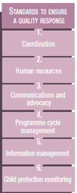
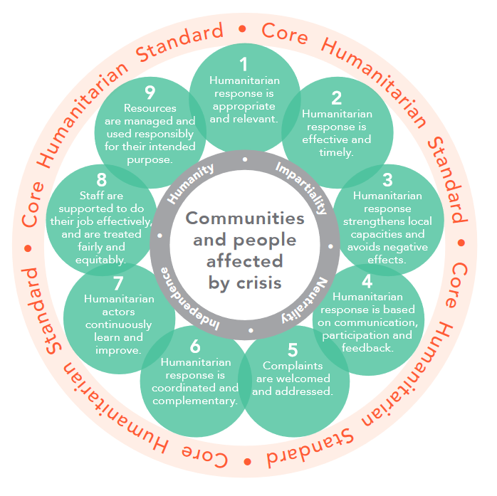
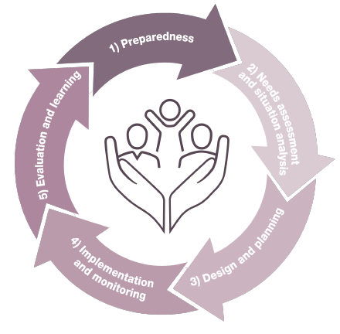
Pilier 1 – description des Standards
St. 5: Gestion de l’info
Guide de gestion de l'information axé sur la PE
Considérations éthiques
Cadre de gestion PIM
St. 4: GCP
Programmation orientée PE
Processus et méthodologie pour concevoir, planifier et superviser
Apprentissage pour adapter les programmes
Dignité, inclusion, participation
St. 6: Suivi de la PE
Risques, violations et capacités de PE
Principes du suivi
Collecte de données secondaires
Notes:
Facilitateurs: Selon le groupe que vous encadrez, les domaines d’intérêt des personnes qui le constituent, les programmes que vous privilégiez, le contexte ou le temps dont vous disposez, vous pouvez sélectionner un ou deux Standards clés pour chaque pilier.
Cela peut être très familier pour votre public ou quelque chose d'assez nouveau, veillez à préparer vos commentaires en conséquence
Standard 4 : Gestion du cycle de programme.
DEF: La gestion du cycle de programme (GCP) fait référence au processus cyclique de conception, planification, gestion, contrôle et évaluation des programmes. Sur la base de l'apprentissage et des preuves générées à travers les 5 étapes, la programmation doit être continuellement adaptée (voir image du cycle du programme)
Ce standard met l’accent sur la protection de l’enfance dans la GCP en intégrant des considérations liées au développement de l’enfant et aux droits de l’enfant dans l’action humanitaire.
Il souligne également l'importance de l'évaluation des besoins et des risques et de l'analyse de situation : les évaluations font partie intégrante de tout processus d'analyse de situation, pour éclairer la programmation initiale d'urgence et les priorités de financement (évaluations initiales ou rapides) et collecter les informations détaillées nécessaires à une programmation holistique (plus évaluations complètes). Ces évaluations doivent être contextualisées et participatives.
3 principes sont essentiels à cette Norme : la dignité et le bien-être des populations affectées sont fortement impactés par la conception de la réponse humanitaire ; Les populations affectées, y compris les enfants, doivent être consultées tout au long du cycle du programme et les enfants discriminés ou qui risquent de l'être doivent être pleinement inclus dans les consultations.
Cette norme est liée à l'approche de prévention, cherchant à identifier et atténuer les risques possibles pour les enfants et les adolescents et leurs familles que la programmation peut causer, directement ou indirectement (avec la collecte de données, par exemple), en effectuant des évaluations adéquates des risques et des besoins. et des analyses de situation, et en considérant la mise en place d’actions de préparation. Des facteurs de protection peuvent également être identifiés pour aider à les soutenir, prévenir ou les atténuer. [→ icône de prévention]
Il correspond à la Norme humanitaire fondamentale (Core Humanitarian Standard, CHS)
Standard 5 : Gestion de l’information.
Cette norme fournit un guide pour la gestion de l'information axée sur la protection des enfants et des adolescents, qui est destiné à compléter les outils de gestion de l'information et la formation existants.
Il détaille les considérations éthiques à garder à l'esprit lors du traitement, de l'analyse et du partage de données et d'informations : Il doit être anonyme ; Les données ne seront partagées que conformément à des protocoles contextualisés de protection des données et d'échange d'informations ; Il doit être à jour et nécessaire/significatif (on ne collecte que les données que l’on utilisera) ; Il doit respecter la confidentialité et les principes de la PE ; Toutes les méthodes de collecte de données doivent être techniquement et éthiquement solides ; Une connaissance préalable des pratiques et des normes culturelles des personnes interrogées est nécessaire ; Toujours obtenir le consentement/assentiment éclairé...
Il est utilisé pour renforcer la coordination, éclairer la prise de décision stratégique, la gestion du cycle de programme et soutenir le plaidoyer.
Complète le cadre de gestión des informations de protection (Protection Information Management, PIM) & la disposition ‘Security Information Management’ - Pour plus d'informations sur les différents documents, voir le jeu de diapositives de la norme 5
Standard 6 : Suivi de la protection de l’enfance
DEF: Le suivi de la situation de protection de l’enfance fait référence à l’examen régulier et systématique (suivi) des risques, des violations et des capacités en matière de protection de l’enfance dans un contexte humanitaire spécifique. Le but est de produire des preuves qui éclairent les analyses, les stratégies et les réponses. Le suivi de la réponse est la mesure continue et coordonnée de la réponse humanitaire dans un contexte humanitaire, par exemple des activités planifiées et menées par les acteurs humanitaires.
La collecte, la gestión, l’analyse et l’utilisation du suivi de la réponse, doit se faire de manière sure et collaborative, et basée sur les principes. La conception, la mise en oeuvre et l’évaluation des systèmes de suivi de la protection de l’enfance doivent se conformer aux principes du PIM: Centrés sur les personnes et inclusif; Ne créer aucun préjudice (« do no harm »); But défini; Consentement/avis éclairé et confidentialité; Responsabilité, protection et sécurité des données; Compétence et capacité; Impartialité; Coordination et collaboration. Ces principes doivent être appliqués en plus des Principes des SMPE.
Les données secondaires sont toutes les informations provenant de sources d'informations existantes, telles que les rapports, les données d'évaluation, les données de gestion de cas, etc. Grâce à une combinaison de sources d'informations quantitatives et qualitatives, une analyse préliminaire des besoins et des capacités de protection de l'enfance peut être générée. L'analyse des données secondaires permet d'identifier les données et informations existantes, les lacunes potentielles et les méthodes appropriées pour y remédier.
Cette norme est liée à l'approche de prévention, en essayant d'atténuer les risques possibles pour les enfants et leurs familles lors de la collecte, du traitement et du stockage des données [→ icône de prévention]
[Pour plus d'informations sur le suivi de la PE, voir le jeu de diapositives 6 et la boîte à outils de suivi à l'adresse :
https://alliancecpha.org/en/system/tdf/library/attachments/monitoring_toolkit_low_res.pdf?file=1&type=node&id=30920)

Slide 7
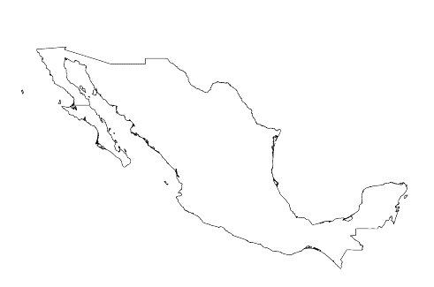
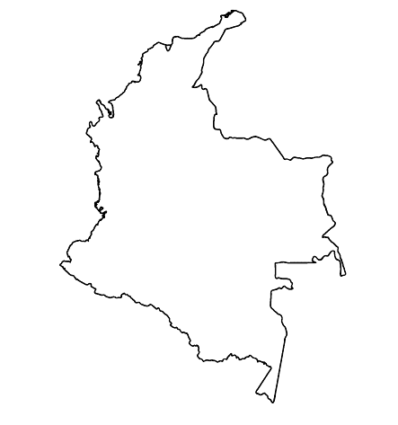
Exemples de la Région
[NOM DU PAYS]
Ajoutez une courte phrase d'introduction sur un programme / projet spécifique en utilisant le Standard X
Ajouter le nom des organisations
Ajouter des messages/chiffres clés
[NOM DU PAYS]
Ajoutez une courte phrase d'introduction sur un programme / projet spécifique en utilisant le Standard X
Ajouter le nom des organisations
Ajouter des messages/chiffres clés
[NOM DU PAYS]
Ajoutez une courte phrase d'introduction sur un programme / projet spécifique en utilisant le Standard X
Ajouter le nom des organisations
Ajouter des messages/chiffres clés
Notes:
En fonction du temps dont vous disposez, réfléchissez à ajouter ici des exemples de la région, du pays ou de l’intervention en lien avec le programme qui respecte les SMPE.
Il peut s’agir de la version préliminaire d’une diapositive que vous pouvez modifier ou supprimer au besoin.
Pour chaque exemple, vous pouvez ajouter :
Une image/une carte/un drapeau du pays/de la région en question ;
Une phrase de présentation brève, concise et fondamentale sur le programme/projet spécifique qui utilise le pilier 3 ;
Le nom des organisations et des partenaires engagés dans le programme/projet ;
Des enseignements pratiques tirés, des actions clés, un message ou des chiffres qui susciteront l’intérêt de votre audience.
Autre option, si vous avez un temps de formation plus long (et aussi en fonction de l'audience que vous avez), cette diapositive peut être complétée de manière interactive pendant la session. Dans ce cas, vous pourriez :
diviser les groupes en 2 ou 3 petits groupes,
Accordez-leur 15 à 20 minutes pour préparer une courte présentation d'un exemple de région/pays/réponse dont la programmation soit conforme aux Standards
En plénière, demandez aux groupes de présenter leurs exemples et de discuter/comparer les enseignements tirés d'eux. S
Si vous penser envoyer ces diapositives aux participants après la formation, vous pouvez compléter cette diapositive pour conserver une trace du contenu des présentations.
ASTUCE : Vous pouvez utiliser https://thenounproject.com/ pour obtenir des cartes de ce type.

Slide 8
Vous avez besoin de plus que la version papier?
Sur le site de l’Alliance
Version PDF
Briefing & Pack de mise en œuvre
Résumé de 25 pages
Cours en ligne
YouTube videos
Une galerie de standards illustrés
👉 www.AllianceCPHA.org
Sur le site du Partenariat pour les normes humanitaires
HSP Applications pour telephones et tablettes
👉 www.HumanitarianStandardsPartnership.org
Notes:
[Facilitateurs - si vous pouvez projeter à partir d'internet, alors nous vous suggérons de diriger les gens là-bas et de leur montrer].
Site de l’Alliance.
Le fichier PDF & tout le matériel disponible peut être téléchargé si les gens veulent imprimer seulement des parties du CPMS, sur le site de l'Alliance
Le dossier d'information " Introduction au CPMS " contient ce PPT et des notes de facilitation, ainsi que le document d'introduction de 2 pages.
Un résumé : Avec seulement 32 pages, il s'agit d'un document très général qui peut être utilisé pour introduire l'idée de normes minimales ou pour lancer des discussions sur la protection de l'enfance avec des collègues du gouvernement ou d'autres humanitaires sans les submerger avec l'énorme manuel.
Découvrez notre cours en ligne gratuit sur la CPMS, qui comprend une série de modules.
Vidéos sur la chaîne Youtube de l'Alliance
Une galerie de Standards illustrés
HSP:
1. Manuel en ligne
2. L'application du Partenariat pour les Standards Humanitaires
- C'est la deuxième application la plus populaire sur ce site après Sphère.
DEMANDER : Quelles devraient être nos prochaines étapes en tant qu'équipe/agence/individu ?
(par exemple, vous pouvez prévoir une réunion plus longue pour assimiler les changements et créer un plan ; ou demander à des collègues de présenter certaines normes nouvelles/révisées et leurs implications pour le programme ; ou mettre en place une formation ou demander à la direction générale une réunion pour discuter de la responsabilité envers les enfants, etc).
[Facilitateurs - Exemplaires imprimés - l'Alliance mondiale dispose d'un petit stock du manuel et du résumé à Genève ; cependant, les pays et les régions sont encouragés à imprimer et à gérer leurs propres exemplaires localement. En général, cela se fait par le biais de la structure de coordination inter-agences. Sur demande, l'Alliance peut partager un PDF prêt à imprimer].
Merci beaucoup de vous être réunis et d'avoir commencé à explorer le CPMS. J'assurerai le suivi des prochaines étapes dont nous avons discuté. Et c'est là l'essentiel - le CPMS est un cadeau qui ne cesse de donner à chaque fois que vous l'ouvrez !

